Slide 1

初等代数方法
谭 忠
数学科学学院
SCHOOL OF MATHEMATICS SCIENCE

Slide 2


目录
CONTENTS
建模方法
当今应用
案例分析
线性代数方法
源头问题
数学科学学院
SCHOOL OF MATHEMATICS SCIENCE

Slide 3
Part1
源头问题与当今应用
数学科学学院
SCHOOL OF MATHEMATICS SCIENCE

Slide 4
4.1线性代数方法
有时候现象或事件中变量之间呈现向量值函数的关系，空间解析几何中熟知的映射
的具体分量形式如下
数学科学学院
SCHOOL OF MATHEMATICS SCIENCE

Slide 5
4.1线性代数方法
，
这是二元三维向量值函数，它是三维空间的一张半圆锥面，这是一元函数的另一种推广：多个因变量 和
按某种规律随自变量 或 的变化而变化。
数学科学学院
SCHOOL OF MATHEMATICS SCIENCE

Slide 6

4.1线性代数方法
一般的，设 是 上的点集，
到 的映射
称为 元 维向量值函数（或多元函数组）
数学科学学院
SCHOOL OF MATHEMATICS SCIENCE

Slide 7
4.1线性代数方法
记为 , 称为 的定义域，
称为 的值域。
多元函数是 的特殊情形。显然，每个
都是 的函数 ，它称为 的第 个坐标（或分量）
函数。
数学科学学院
SCHOOL OF MATHEMATICS SCIENCE

Slide 8
4.1线性代数方法
于是， 可以表达为分量形式
因此 又可表示为
数学科学学院
SCHOOL OF MATHEMATICS SCIENCE

Slide 9
4.1线性代数方法
它们有的是线性代数方程，比如在投入产出问题中；另一种就是非线性代数方程，往往来自于几何中的曲线、曲面的方程以及其他领域。下面，我们分两部分介绍：一部分是线性代数方法； 另一部分是初等几何方法。
数学科学学院
SCHOOL OF MATHEMATICS SCIENCE

Slide 10
4.1.1源头问题与当今应用
线性代数中有几个最基本的概念：线性方程组、行列式、矩阵、二次型。大量的科学技术问题，最终往往归结为解线性方程组。大约4000年前，巴比伦人能求解两个未
知数的线性方程组。公园前200年，中国出版的“九章算术”表明已经能够求解 的方程组了。
数学科学学院
SCHOOL OF MATHEMATICS SCIENCE

Slide 11
4.1.1源头问题与当今应用
简单方程 是一个古老的问题，莱布尼兹、拉格朗日、凯利 (Cayley)和欧拉都有贡献。
十九世纪，高斯提出了消去法，
1848，J. J. Sylvester 提出的 “矩阵”概念，
1855 年亚瑟凯莱引进了矩阵乘法和矩阵代数。
数学科学学院
SCHOOL OF MATHEMATICS SCIENCE

Slide 12
4.1.1源头问题与当今应用
但在很长一段时间里，许多线性代数的兴趣被放缓，直到第二次世界大战结束带来了计算机的发展，才使得线性代数向前更迅速、更有效的发展。
数学科学学院
SCHOOL OF MATHEMATICS SCIENCE

Slide 13
4.1.1源头问题与当今应用
最著名的例子是哈佛大学的列昂惕夫教授。1949 年，他用计算机算出了由美国统计局的 25万条经济数据所组成的 42 个未知数的 42 个方程的方程组，这些模型通常都是用线性方程组来描述的，被称为列昂惕夫 “投入 -产出”模型。列昂惕夫因此获得了 1973 年的诺贝尔经济学奖
数学科学学院
SCHOOL OF MATHEMATICS SCIENCE

Slide 14
4.1.1源头问题与当今应用
例题一
某地区有三个重要产业，一个煤矿、一个发电厂和一条地方铁路。开采一元钱的煤，煤矿要支付 0.25 元的电费及 0.25 元的运输费；生产一元钱的电力，发电厂要支付 0.65 元的煤费，0.05 元的电费及 0.05 元的运输费；创收一元钱的运输费，铁路要支付 0.55 元的煤费及 0.10元的
数学科学学院
SCHOOL OF MATHEMATICS SCIENCE

Slide 15
4.1.1源头问题与当今应用
电费。在某一周内，煤矿接到外地金额为 50000 元的定货，发电厂接到外地金额为 25000 元的定货，外界对地方铁路没有需求。问三个企业在这一周内总产值多少才能满足自身及外界的需求？
另一个应用是在交通流量方面：
数学科学学院
SCHOOL OF MATHEMATICS SCIENCE

Slide 16
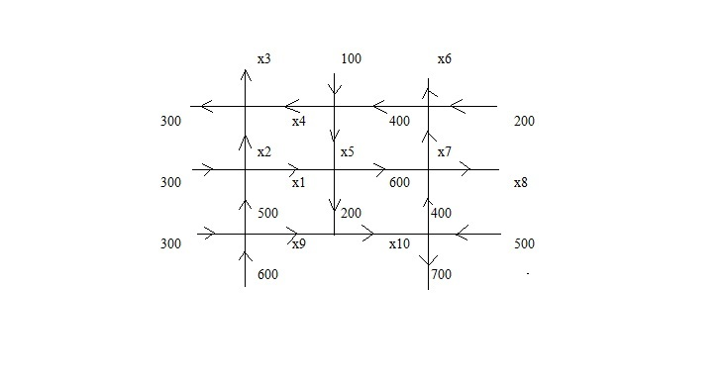
4.1.1源头问题与当今应用
例题二 （交通流量问题）
数学科学学院
SCHOOL OF MATHEMATICS SCIENCE

Slide 17
4.1.1源头问题与当今应用
图中给出了某城市部分单行街道的交通流量（每小时过
车数）
假设：
（1）全部流入网络的流量等于全部流出网络的流量；
数学科学学院
SCHOOL OF MATHEMATICS SCIENCE

Slide 18
4.1.1源头问题与当今应用
（2）全部流入一个节点的流量等于全部流出此节点的流量。
试建立数学模型确定该交通网络未知部分的具体流量。
数学科学学院
SCHOOL OF MATHEMATICS SCIENCE

Slide 19
Part2
代数思想
与建模方法
数学科学学院
SCHOOL OF MATHEMATICS SCIENCE

Slide 20
4.1.2代数思想与建模方法
4.1.2代数思想与建模方法
现象或事件中变量之间呈现 元线性方程组的关系
数学科学学院
SCHOOL OF MATHEMATICS SCIENCE

Slide 21
4.1.2代数思想与建模方法
4.1.2代数思想与建模方法
在数学建模中，矩阵的使用相当广泛，如数学规划、投入产出、马氏链模型等主要运用矩阵分析来解决问题。自然科学和工程实践中很多问题的解决都归纳为线性方程组的求解和矩阵运算。
数学科学学院
SCHOOL OF MATHEMATICS SCIENCE

Slide 22
Part3
案例分析
数学科学学院
SCHOOL OF MATHEMATICS SCIENCE

Slide 23
4.1.3案例分析
4.1.3案例分析
案例一、Hill 密码
问题背景：
Hill 密码是运用矩阵论原理的替换密码，由 Hill 在 1929 年发明的，每个字母当作 26 进制数字：
数学科学学院
SCHOOL OF MATHEMATICS SCIENCE

Slide 24
4.1.3案例分析
一串字母当成 维向量，跟一个 的矩阵相乘
得到的结果就是加密后的密文。
Hill 密码是基于矩阵的运算和可逆矩阵，明文被分成大小相同的几个分组，密钥是一个可逆的方阵，如果把密钥矩阵写成 。
数学科学学院
SCHOOL OF MATHEMATICS SCIENCE

Slide 25
4.1.3案例分析
把明文中的第 个分组中的 个字符记为 ，
相应的密文符为
数学科学学院
SCHOOL OF MATHEMATICS SCIENCE

Slide 26
4.1.3案例分析
加密算法为
若已知密钥矩阵为
要对明文battle on Tuesday 实施加密。那么密文为多少？
数学科学学院
SCHOOL OF MATHEMATICS SCIENCE

Slide 27
4.1.3案例分析
【问题分析】
首先，我们要先对明文设置对应关系。例如可以在26 个英文字母与数字间建立一一对应关系：
数学科学学院
SCHOOL OF MATHEMATICS SCIENCE

Slide 28
4.1.3案例分析
数学科学学院
SCHOOL OF MATHEMATICS SCIENCE

Slide 29
4.1.3案例分析
【模型构建】
由于明文共15个字符，可以分为5个分组，每个分组有三个字符，即记成这样的形式
数学科学学院
SCHOOL OF MATHEMATICS SCIENCE

Slide 30
4.1.3案例分析
根据对应关系，明文矩阵为
数学科学学院
SCHOOL OF MATHEMATICS SCIENCE

Slide 31
4.1.3案例分析
【模型求解】
所以加密后的矩阵为
密文为stulpifguywavyb。
数学科学学院
SCHOOL OF MATHEMATICS SCIENCE

Slide 32
4.1.3案例分析
案例二、交通模型
问题背景：设某航空公司在四个城市之间有航行情况：
从城市 1 到城市 2、城市 3 有航线；城市 2 到城市 1、城市 3 有航线；
城市 3 到城市 1、城市 4 有航线；城市 4 到城市 2、城 市 3 有航线。
试考虑城市间航线到达情况。
数学科学学院
SCHOOL OF MATHEMATICS SCIENCE

Slide 33
4.1.3案例分析
首先考虑如何来表示城市之间航线的情形。在这里，我们可以用邻接矩阵来表示。
若城市 到城市 有航线，则
否则
数学科学学院
SCHOOL OF MATHEMATICS SCIENCE

Slide 34
4.1.3案例分析
由此可得
数学科学学院
SCHOOL OF MATHEMATICS SCIENCE

Slide 35
4.1.3案例分析
表示可以乘坐2次航班到达的城市。为什么？
数学科学学院
SCHOOL OF MATHEMATICS SCIENCE

Slide 36
4.1.3案例分析
所以
表示在2次航线内城市之间可以相互到达。
数学科学学院
SCHOOL OF MATHEMATICS SCIENCE

Slide 37
4.1.3案例分析
案例三、动物数量按年龄段预测问题
问题背景：某农场饲养的某种动物所能达到的最大年龄为 15 岁，将其分成三个年龄组：第一组，0 ～ 5 岁；第二组，6 ～ 10 岁；第三组，11 ～ 15 岁。
动物从第二年龄组起开始繁殖后代，经过长期统计，
数学科学学院
SCHOOL OF MATHEMATICS SCIENCE

Slide 38
4.1.3案例分析
第二组和第三组的繁殖率分别为 4 和 3。第一年龄和第二年龄组的动物能顺利进入下一个年龄组的存活率分别为0.5 和 0.25 。假设农场现有三个年龄段的动物各1000 头，问 15 年后农场三个年龄段的动物各有多少头？
数学科学学院
SCHOOL OF MATHEMATICS SCIENCE

Slide 39
4.1.3案例分析
【问题分析】
因年龄分组为 5 岁一段，故将时间周期也取为 5 年。
15 年后就经过了 3 个时间周期。
设 表示第 个时间周期的第 组年龄阶段动物的数量
数学科学学院
SCHOOL OF MATHEMATICS SCIENCE

Slide 40
4.1.3案例分析
因为某一时间周期第二年龄组和第三年龄组动物的数量是由上一时间周期上一年龄组存活下来动物的数量，所以有
数学科学学院
SCHOOL OF MATHEMATICS SCIENCE

Slide 41
4.1.3案例分析
又因为某一时间周期，第一年龄组动物的数量是由上一时间周期各年龄组出生的动物的数量，所以有
数学科学学院
SCHOOL OF MATHEMATICS SCIENCE

Slide 42
4.1.3案例分析
【模型构建】
于是我们得到递推关系式
数学科学学院
SCHOOL OF MATHEMATICS SCIENCE

Slide 43
4.1.3案例分析
用矩阵表示
数学科学学院
SCHOOL OF MATHEMATICS SCIENCE

Slide 44
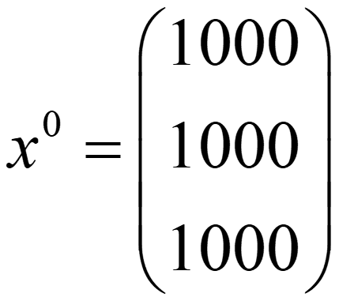
4.1.3案例分析
则
其中
,
数学科学学院
SCHOOL OF MATHEMATICS SCIENCE

Slide 45
4.1.3案例分析
则有
数学科学学院
SCHOOL OF MATHEMATICS SCIENCE

Slide 46
4.1.3案例分析
数学科学学院
SCHOOL OF MATHEMATICS SCIENCE

Slide 47
4.1.3案例分析
数学科学学院
SCHOOL OF MATHEMATICS SCIENCE

Slide 48
4.1.3案例分析
结果分析
15年后，农场饲养的动物总数将达到16625头，其中 0 ～5岁的有 14375 头，占 86.47%，6 ～ 10岁的有 1375 头，占 8.27%，11 ～ 15 岁的有 875 头，占 5.226%。
15 年间，动物总增长 16625−3000 = 13625 头，总增长率为 13625/3000 = 454.16%。
数学科学学院
SCHOOL OF MATHEMATICS SCIENCE

Slide 49
4.1.3案例分析
案例四、配方问题
问题背景：一种佐料由四种原料A、B、C、D混合而成．这种佐料现有两种规格，这两种规格的佐料中，四种原料的比例分别为2:3:1:1和1:2:1:2．现在需要四种原料的比例为4:7:3:5 的第三种规格的佐料。问: 第三种规格的佐料能否由前两种规格的佐料按一定比例配制而成?
数学科学学院
SCHOOL OF MATHEMATICS SCIENCE

Slide 50
4.1.3案例分析
【问题分析】
(1) 假设四种原料混合在一起时不发生化学变化。
(2) 假设四种原料的比例是按重量计算的。
(3) 假设前两种规格的佐料分装成袋，比如说第一种规格的佐料每袋净重 7 克 (其中 A、B、 C、D 四种原料分别为 2 克，3 克，1 克，1 克)，第二种规格的佐料每袋净重 6 克 (其中 A、B、 C、D 四种原料分别为 1 克，2 克，1 克，2 克)。
数学科学学院
SCHOOL OF MATHEMATICS SCIENCE

Slide 51
4.1.3案例分析
【模型构建】
根据已知数据和上述假设, 可以进一步假设将 袋第一种规格的佐料与 袋第二种规格的佐料混合在一起，得到的混合物中 A、B、C、D 四种原料分别为 4 克，7 克，3 克，5 克．则有以下线性方程
数学科学学院
SCHOOL OF MATHEMATICS SCIENCE

Slide 52
4.1.3案例分析
数学科学学院
SCHOOL OF MATHEMATICS SCIENCE

Slide 53
4.1.3案例分析
【模型求解】
上述线性方程组的增广矩阵
数学科学学院
SCHOOL OF MATHEMATICS SCIENCE

Slide 54
4.1.3案例分析
可见 是解
又因为第一种规格的佐料每袋净重 7 克，第二种规格的佐料每袋净重 6 克。所以第三种规格的佐料能由前两种规格的佐料按 7:12 的比例配制而成。
数学科学学院
SCHOOL OF MATHEMATICS SCIENCE

Slide 55
4.1.3案例分析
【模型应用】
若令
则原问题等价于线性方程组 是否有解，也等价于
能否由 线性表示。
数学科学学院
SCHOOL OF MATHEMATICS SCIENCE

Slide 56
4.1.3案例分析
(2) 若四种原料的比例是按体积计算的，则最好先将体积比转换为重量比，然 后再按上述方法处理。
(3) 上面的模型假设中的第三个假设只是起到简化运算的作用。如果直接设 克第一种规格的佐料与 克第二种规格的佐料混合得第三种规格的佐料，则有下表
数学科学学院
SCHOOL OF MATHEMATICS SCIENCE

Slide 57
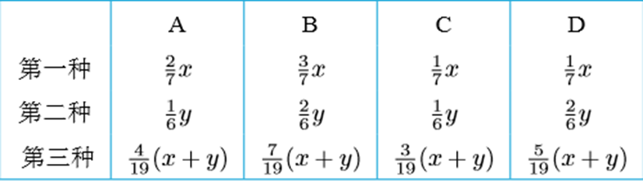
4.1.3案例分析
因而有如下的线性方程组
数学科学学院
SCHOOL OF MATHEMATICS SCIENCE

Slide 58
4.1.3案例分析
数学科学学院
SCHOOL OF MATHEMATICS SCIENCE

Slide 59
4.1.3案例分析
【模型检验】
求解上述方程组，得到
可见模型假设中的第三个假设不影响解的正确性。
数学科学学院
SCHOOL OF MATHEMATICS SCIENCE

Slide 60
THANK YOU
数学科学学院
SCHOOL OF MATHEMATICS SCIENCE

Slide 61
初等几何方法
谭 忠
数学科学学院
SCHOOL OF MATHEMATICS SCIENCE

Slide 62
目录
CONTENTS
建模方法
当今应用
案例分析
几何思想
源头问题
数学科学学院
SCHOOL OF MATHEMATICS SCIENCE

Slide 63
Part1
源头问题与当今应用
数学科学学院
SCHOOL OF MATHEMATICS SCIENCE

Slide 64
4.2.1源头问题与当今应用
4.2初等几何方法
“几何” 来源于希腊文，原意是土地测量，在几何学发展的历史中，欧几里得的《几何原本》起了重大的历史作用。人们对《几何原本》中在逻辑结果方面存在的一些漏洞、破绽的发现，正是推动几何学不断向前发展的契机。最后提出了希尔伯特公理体系。
数学科学学院
SCHOOL OF MATHEMATICS SCIENCE

Slide 65
4.2.1源头问题与当今应用
2014年国赛 B 题：创意平板折叠桌
某公司生产一种可折叠的桌子，桌面呈圆形，桌腿随着铰链的活动可以平摊成一张平板。
如下图所示
数学科学学院
SCHOOL OF MATHEMATICS SCIENCE

Slide 66
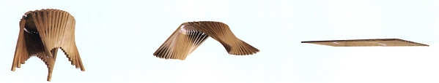
4.2.1源头问题与当今应用
数学科学学院
SCHOOL OF MATHEMATICS SCIENCE

Slide 67
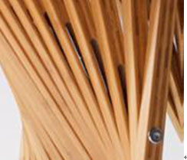
4.2.1源头问题与当今应用
桌腿由若干根木条组成，分成两组，每组各用一根钢筋将木条连接，钢筋两端分别固定在桌腿各组最外侧的两根木条上，并且沿木条有空槽以保证滑动的自由度（见
右图）。
数学科学学院
SCHOOL OF MATHEMATICS SCIENCE

Slide 68
4.2.1源头问题与当今应用
桌子外形由直纹曲面构成，造型美观，可以想象折叠桌的动态变化过程。
试建立数学模型讨论下述问题
给定长方形平板尺寸为 120cm×50cm×3cm，每根木条宽 2.5cm，连接桌腿木条的钢筋固定在桌腿最外侧木条的中心位置，折叠后桌子的高度为 53 cm。
数学科学学院
SCHOOL OF MATHEMATICS SCIENCE

Slide 69
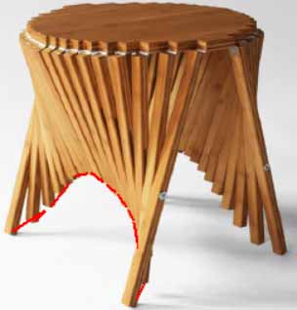
4.2.1源头问题与当今应用
试建立模型描述此折叠桌的动态变化过程，在此基础上给出此折叠桌的设计加工参数（例如桌腿木条开槽的长度等）和桌脚边缘线的数学描述。
数学科学学院
SCHOOL OF MATHEMATICS SCIENCE

Slide 70
Part2
几何思想
与建模方法
数学科学学院
SCHOOL OF MATHEMATICS SCIENCE

Slide 71
4.2.2几何思想与建模方法
4.2.2几何思想与建模方法
在许多实际问题中，我们可以借助几何方法作为辅助手段来解决问题。这些几何知识是平面几何、立体几何、空间解析几何。在空间坐标系中，这往往建立的是平面或空间中的曲线和曲面的方程，它们都是非线性代数方程模型．下面我们将对几个案例进行分析，介绍几何方法的具体应用。
数学科学学院
SCHOOL OF MATHEMATICS SCIENCE

Slide 72
Part3
案例分析
数学科学学院
SCHOOL OF MATHEMATICS SCIENCE

Slide 73
4.2.3案例分析
4.2.3案例分析
案例一、步长问题
问题背景：人在行走时所做的功等于抬高人体重心所需的势能与两腿运动所需的动能之和。在给定速度时，以动作最小（即消耗能量最小）为原则。问走路步长选择多大为合适？
数学科学学院
SCHOOL OF MATHEMATICS SCIENCE

Slide 74
4.2.3案例分析
【问题分析】
若考虑人体复杂的生理结构，则因素过于复杂而无法建立合理模型。因此首先必须对人体进行合理的简化。
依据经验，可判断影响步长的主要因素有
（1）腿长 h；（2）体重 M．
数学科学学院
SCHOOL OF MATHEMATICS SCIENCE

Slide 75
4.2.3案例分析
【问题假设】
（1）假设人体只由躯体和下肢两部分组成，且下肢看作长为 h、质量 M 为的均匀杆；
（2）设躯体以匀速 v 前进；
（3）设走路步长为 。
数学科学学院
SCHOOL OF MATHEMATICS SCIENCE

Slide 76
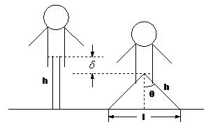
4.2.3案例分析
【模型构建】
如图所示
数学科学学院
SCHOOL OF MATHEMATICS SCIENCE

Slide 77
4.2.3案例分析
重心升高
（当 较小时）
数学科学学院
SCHOOL OF MATHEMATICS SCIENCE

Slide 78
4.2.3案例分析
腿的转动惯量
角速度
单位时间的步数为
所以单位时间行走所需的动能为
数学科学学院
SCHOOL OF MATHEMATICS SCIENCE

Slide 79
4.2.3案例分析
单位时间内使身体重心升高所做的功为
所以单位时间行走所做需的总功为
数学科学学院
SCHOOL OF MATHEMATICS SCIENCE

Slide 80
4.2.3案例分析
令 ，得
于是当 一定时，
可使 最小，由 ，得
数学科学学院
SCHOOL OF MATHEMATICS SCIENCE

Slide 81
4.2.3案例分析
案例二、车灯线光源设计问题
问题背景：安装在汽车头部的车灯的形状为一旋转抛物面，车灯的对称轴水平地指向正前方，其开口半径 36 毫米，深度 21.6 毫米。经过车灯的焦点，在与对称轴相垂直的水平方向，对称地放置一定长度的均匀分布的线光源。要求在某一设计规范标准下确定线光源的长度。
数学科学学院
SCHOOL OF MATHEMATICS SCIENCE

Slide 82
4.2.3案例分析
该设计规范在简化后可描述如下：
在焦点 F 正前方 25 米处的 A 点放置一测试屏，屏与 FA 垂直，用以测试车灯的反射光。在屏上过 A 点引出一条与地面相平行的直线，在该直线 A 点的同侧取 B 点和 C 点，使 AC=2AB=2.6 米。要求 C 点的光强度不小于某一额定值（可取为 1 个 单位），B 点的光强度不小于该额定值的两倍（只须考虑一次反射）。
数学科学学院
SCHOOL OF MATHEMATICS SCIENCE

Slide 83
4.2.3案例分析
问题：在满足该设计规范的条件下，计算线光源长度，使线光源的功率最小。
【问题分析】
线光源任意一点发出的光，可直接照射在光屏上，也可以经过灯罩 (旋转抛物面)一次反射 (不考虑二次反射)后，间接照射在光屏上。
数学科学学院
SCHOOL OF MATHEMATICS SCIENCE

Slide 84
4.2.3案例分析
线光源上不同位置的点发射的光线投射到抛物面上， 反射后能够到达指定点的投射点的集合 (称为有效投射点的集合)是不同的。因为线光源过焦点对称水平放置，线光源上点的位置分布仅与长度有关。因此，在满足设计规范要求的条件下，寻求线光源功率最小，线光源长度是决定因素，而弄清线光源上各点有效投射点的情况，则是解决问题的一个关键所在。
数学科学学院
SCHOOL OF MATHEMATICS SCIENCE

Slide 85
4.2.3案例分析
【问题假设】
（1）不考虑光的二次反射；
（2）不考虑光的折射；
（3）不考虑光的干涉和衍射；
数学科学学院
SCHOOL OF MATHEMATICS SCIENCE

Slide 86
4.2.3案例分析
（4）光在传播过程中不吸收新的能量，仅考虑光的扩散；
（5）光在同一连续均匀介质中 (例如空气)传播；
（6）灯丝为理想线光源，没有横向尺寸，不考虑灯管遮光；
（7）入射光发生完全镜面反射，旋转抛物面不吸收能量。
数学科学学院
SCHOOL OF MATHEMATICS SCIENCE

Slide 87
4.2.3案例分析
【模型构建】
如下图所示，按照右手螺旋准则建立空间直角坐标系（单位：mm）
在 平面内，这个旋转抛物面是由上开口抛物线
以 为轴旋转得到的，
数学科学学院
SCHOOL OF MATHEMATICS SCIENCE

Slide 88
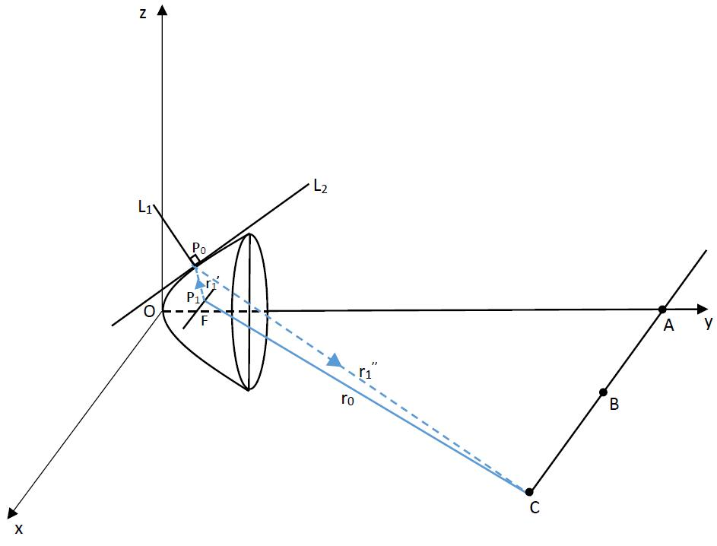
4.2.3案例分析
数学科学学院
SCHOOL OF MATHEMATICS SCIENCE

Slide 89
4.2.3案例分析
而 在这个曲线上，
故得
旋转抛物面的方程为
数学科学学院
SCHOOL OF MATHEMATICS SCIENCE

Slide 90
4.2.3案例分析
这样焦点的坐标为
数学科学学院
SCHOOL OF MATHEMATICS SCIENCE

Slide 91
4.2.3案例分析
线光源上的点坐标为
记其对称点的为 的旋转面方程记为
从而在 的法向量为
即法线：
数学科学学院
SCHOOL OF MATHEMATICS SCIENCE

Slide 92
4.2.3案例分析
因此，切平面的方程
的中点
满足切平面方程，即
数学科学学院
SCHOOL OF MATHEMATICS SCIENCE

Slide 93
4.2.3案例分析
入射光线：
反射光线：
数学科学学院
SCHOOL OF MATHEMATICS SCIENCE

Slide 94
4.2.3案例分析
回顾反射定律
(1)光反射时,反射光线、入射光线、法线都在同一平面内。
(2) 光反射时，反射光线、入射光线分居法线两侧。
(3)光反射时，反射角等于入射角。
数学科学学院
SCHOOL OF MATHEMATICS SCIENCE

Slide 95
4.2.3案例分析
入射光线 、法线 ,反射光线 在同一平面 内
则三向量的混合积为零，即
数学科学学院
SCHOOL OF MATHEMATICS SCIENCE

Slide 96
4.2.3案例分析
整理得
又由于 在抛物面上，满足
所以 表明 可取0也可以不取0。
数学科学学院
SCHOOL OF MATHEMATICS SCIENCE

Slide 97
4.2.3案例分析
因此，（1）当 ，从而
时
得到
由
求得
数学科学学院
SCHOOL OF MATHEMATICS SCIENCE

Slide 98

4.2.3案例分析
即仅在线光源上满足 的点发出的光经过抛物面上 的点反射后可经过C点。
（2）当 时，反射点位于 平面截旋转抛物
面所得的抛物线上。
数学科学学院
SCHOOL OF MATHEMATICS SCIENCE

Slide 99
4.2.3案例分析
以上分析仅是反射光线过 C 点的必要条件，但给出了线光源上点的初步划分，大大缩小了讨论的范围。
为保证区域划分的准确性，需要再通过计算机变步长搜索的方法。
数学科学学院
SCHOOL OF MATHEMATICS SCIENCE

Slide 100

4.2.3案例分析
下面，利用虚像 、反射点 、光屏上的点C三点共线的条件，以 为变量分别表示出
再利用 Matlab 对 进行变步长搜索，找出有效投射点
集合的变化规律，具体步骤如下：
数学科学学院
SCHOOL OF MATHEMATICS SCIENCE

Slide 101
4.2.3案例分析
由平面解析几何知识，平面内垂直于同一条直线的两条直线互相平行，显然 ,即
得到
数学科学学院
SCHOOL OF MATHEMATICS SCIENCE

Slide 102
4.2.3案例分析
即
数学科学学院
SCHOOL OF MATHEMATICS SCIENCE

Slide 103
4.2.3案例分析
得到
数学科学学院
SCHOOL OF MATHEMATICS SCIENCE

Slide 104
4.2.3案例分析
反射光线能经过C点的充分必要条件是 三点共线，
因为
所以
数学科学学院
SCHOOL OF MATHEMATICS SCIENCE

Slide 105
4.2.3案例分析
得
数学科学学院
SCHOOL OF MATHEMATICS SCIENCE

Slide 106



4.2.3案例分析
将得到的 代入上式可得到 与 的
方程组。从而，对于任一给定的 ，求出 ，可以得到
以 为变量表达的 的值，根据 值的有效个数，便可确定有效投射点的个数，从而校验线光源区段划分的正确性。
数学科学学院
SCHOOL OF MATHEMATICS SCIENCE

Slide 107
4.2.3案例分析
即线光源有如下划分：
（1）当 时，没有反射线经过C点；
（2）当 时，有2条反射线经过C点；
（3）当 时，有4条反射线经过C点；
数学科学学院
SCHOOL OF MATHEMATICS SCIENCE

Slide 108
4.2.3案例分析
（4）当 时，有2条反射线经过C点。
同理当反射光线经过B点时亦可进行相同分析，划分如下：
（1）当 时，没有反射光线经过B点；
（2）当 时，有4条反射光经过B点；
数学科学学院
SCHOOL OF MATHEMATICS SCIENCE

Slide 109
4.2.3案例分析
（3）当 时，有2条反射光经过B点。
很显然，以上对线光源的分段对应着不同的积分域，
欲求 B、C 点的光强度，只需对点光源的功率分段积分求和即可。
数学科学学院
SCHOOL OF MATHEMATICS SCIENCE

Slide 110
4.2.3案例分析
记线光源的功率 ，线光源长度
设从线光源上任意一点经过反射或直射到达指定点的总光线条数为 ，根据光照强度与光强成正比，与距离的平方成反比，光通量 光效（其中光效为定值）
光强 ，照度 ，则可建立以下模型：
数学科学学院
SCHOOL OF MATHEMATICS SCIENCE

Slide 111
4.2.3案例分析
数学科学学院
SCHOOL OF MATHEMATICS SCIENCE

Slide 112
4.2.3案例分析
小结：此题运用到了立体几何、解析几何、大量物理知识，尤其以几何为主。可见，几何方法在本题中的作用还是十分重要的，它与其它模型相辅相成，共同构成数学建模的核心。
数学科学学院
SCHOOL OF MATHEMATICS SCIENCE

Slide 113
THANK YOU
数学科学学院
SCHOOL OF MATHEMATICS SCIENCE

